Slide 1

Machine Learning
avancé avec scikit-learn
LICENCE 3 INTELLIGENCE ARTIFICIELLE · PYTHON AVANCÉ
>>> from sklearn.pipeline import make_pipeline
Pipelines, validation rigoureuse, optimisation, calibration et interprétation
Elias BADJI · ISM École d’ingénieurs · Séance 4 / 8 · 4 heures
Notes:
Ouverture du bloc IA. Message d'entrée : entraîner un modèle avec scikit-learn prend trois lignes ; l'entraîner correctement, sans se mentir sur sa performance, est tout le métier. Cette séance n'est pas un catalogue d'algorithmes mais une méthode. Vérifier l'environnement : pip install scikit-learn, version 1.5 ou plus récente pour TunedThresholdClassifierCV (les exemples tournent avec la 1.9). Tous les chiffres affichés sont produits par le code des slides, sur les données football du TP2 et sur un jeu de données médical intégré à scikit-learn. Les imports sont écrits sur chaque slide pour que chaque bloc puisse être copié tel quel.

Slide 2
Objectifs de la séance
Structurer
Évaluer
Optimiser
Expliquer
Tout le prétraitement dans un Pipeline, de la donnée brute à la prédiction.
Une validation croisée honnête, la bonne métrique, aucune fuite de données.
Hyperparamètres, seuil de décision et calibration des probabilités.
Ce que le modèle a appris, et le sauvegarder pour la production.
ISM École d’ingénieurs · Python · L3 IA · Séance 4 — scikit-learn
03 / 41
Notes:
Le fil rouge : à la fin, chaque étudiant doit savoir répondre à la question qu'un responsable posera toujours : « quelle performance aura ce modèle sur des données qu'il n'a jamais vues, et pourquoi devrais-je le croire ? ». Les quatre verbes correspondent aux quatre parties du cours et aux parties du TP4.

Slide 3
Où en sommes-nous ?
S1
S2
S3
S4
S5
S6
S7
S8
NumPy
Pandas
Visualisation
scikit-learn
PyTorch · OpenCV
spaCy · Hugging Face
Pygame · Gymnasium
Soutenances
Acquis
Aujourd'hui
Ensuite
Tableaux NumPy, nettoyage et agrégation Pandas, graphiques Seaborn : ce sont les entrées de scikit-learn.
Apprendre à partir de données tabulaires : le cœur du métier de data scientist.
Images, texte et réseaux de neurones avec PyTorch : mêmes principes de validation.
ISM École d’ingénieurs · Python · L3 IA · Séance 4 — scikit-learn
04 / 41
Notes:
Insister sur la continuité : un modèle scikit-learn reçoit un DataFrame Pandas propre, donc la qualité du TP2 conditionne directement le TP4, qui réutilise les mêmes données football. Et les principes vus aujourd'hui, découpage, validation, métriques, fuites, resteront valables en deep learning à la séance 5.

Slide 4
Fondamentaux
01
Une API unique pour des dizaines d'algorithmes.
ISM École d’ingénieurs · Python · L3 IA · Séance 4 — scikit-learn
05 / 41
Notes:
Partie 1, environ 15 minutes. Même si certains ont déjà utilisé scikit-learn, revoir l'API avec précision : beaucoup d'erreurs avancées, notamment les fuites, viennent d'une confusion entre fit et transform.

Slide 5
Le flux de travail d'un projet ML
FONDAMENTAUX
1
2
3
4
Données
→
Découper
→
Pipeline
→
Valider
Charger, nettoyer, définir la cible y
Mettre le jeu de test sous clé
Prétraitement + modèle en un objet
Validation croisée sur l'entraînement
5
6
7
8
Optimiser
→
Tester
→
Expliquer
→
Déployer
Hyperparamètres, seuil, calibration
Une seule fois, sur le test
Importance des variables, erreurs
Sauvegarder et servir le pipeline
ISM École d’ingénieurs · Python · L3 IA · Séance 4 — scikit-learn
06 / 41
Notes:
Les étapes 3 à 5 forment une boucle : on itère autant qu'on veut, mais uniquement sur les données d'entraînement grâce à la validation croisée. L'étape 6 n'a lieu qu'une fois : si on regarde le score de test puis qu'on retouche le modèle, le test devient une donnée d'entraînement déguisée et le score annoncé est trop optimiste. C'est la règle numéro un du TP4.

Slide 6
Une API, trois rôles
FONDAMENTAUX
Méthode | Rôle | Qui la possède
fit(X, y) | Apprend à partir des données | Tous les estimateurs
transform(X) | Transforme les données | Transformeurs : StandardScaler, OneHotEncoder
predict(X) | Prédit une étiquette ou une valeur | Prédicteurs : Ridge, RandomForest…
predict_proba(X) | Prédit des probabilités | Classifieurs probabilistes
score(X, y) | Évalue avec la métrique par défaut | Prédicteurs (R² ou exactitude)
Ce qui est appris pendant fit finit par un tiret bas : mean_, coef_, classes_. Si on le calcule sur le test, c'est une fuite.
ISM École d’ingénieurs · Python · L3 IA · Séance 4 — scikit-learn
07 / 41
Notes:
Tous les objets scikit-learn suivent ce contrat, d'où la possibilité de les enchaîner. Le suffixe en tiret bas est une convention précieuse : StandardScaler().fit(X).mean_ contient les moyennes apprises. Question à poser à la classe : un StandardScaler ajusté sur toutes les données, puis utilisé sur le test, a-t-il vu le test ? Oui, à travers mean_ et scale_. On le démontrera dans la partie 3.

Slide 7
Les grandes familles de problèmes
FONDAMENTAUX
Tâche | Cible | Exemple football | Métrique type
Régression | Un nombre | Salaire d'un joueur | MAE, RMSE, R²
Classification | Une classe | Domicile, nul ou extérieur | Log-loss, F1, AUC
Clustering | Aucune | Profils de joueurs | Silhouette
Réduction de dim. | Aucune | Projeter 20 statistiques en 2D | Variance expliquée
ISM École d’ingénieurs · Python · L3 IA · Séance 4 — scikit-learn
08 / 41
Notes:
Les deux premières lignes sont supervisées : on dispose de la bonne réponse pour apprendre. Les deux dernières ne le sont pas : on cherche une structure. Le TP4 est une classification à trois classes, avec une variante de régression du nombre de buts. La colonne métrique est la plus importante : choisir la métrique, c'est définir ce que « bon modèle » veut dire, avant d'écrire la moindre ligne.

Slide 8
Découper avant toute chose
FONDAMENTAUX
from sklearn.model_selection import train_test_split
num = ["matchs_joues", "minutes_jouees", "buts", "passes_decisives", "age"]
cat = ["poste", "equipe_id", "saison"]
X, y = joueurs[num + cat], joueurs["salaire_mensuel_fcfa"]
X_train, X_test, y_train, y_test = train_test_split(X, y, test_size=0.2, random_state=42)
print(X_train.shape, X_test.shape)
print(X_train.isna().sum()[lambda s: s > 0].to_dict())
(1332, 8) (333, 8)
Il reste des valeurs manquantes : on les traitera dans le pipeline, jamais avant le découpage.
{'minutes_jouees': 8, 'age': 9}
ISM École d’ingénieurs · Python · L3 IA · Séance 4 — scikit-learn
09 / 41
Notes:
Les joueurs viennent du TP2, après nettoyage : doublons supprimés, salaires convertis, âge calculé. On garde 20 % pour le test, avec random_state fixé pour la reproductibilité. Point important : il reste des valeurs manquantes dans minutes_jouees et age. On ne les remplit pas maintenant avec la médiane globale : ce serait une fuite. L'imputation se fera dans le pipeline, apprise sur l'entraînement seulement.

Slide 9
Pipelines
02
Un seul objet de la donnée brute à la prédiction.
ISM École d’ingénieurs · Python · L3 IA · Séance 4 — scikit-learn
10 / 41
Notes:
Partie 2, environ 20 minutes. C'est l'outil qui distingue un notebook d'étudiant d'un code professionnel. Dans le TP4, tout modèle évalué hors d'un Pipeline vaut zéro sur la question correspondante.

Slide 10
Pourquoi un Pipeline ?
PIPELINES
SANS PIPELINE · FUITE
AVEC PIPELINE · CORRECT
scaler = StandardScaler().fit(X) # voit le test
X_tr, X_te, y_tr, y_te = train_test_split(X, y)
X_s = scaler.transform(X)
modele = make_pipeline(StandardScaler(), Ridge())
X_tr, X_te, y_tr, y_te = train_test_split(X_s, y)
modele.fit(X_tr, y_tr) # train seul
Ridge().fit(X_tr, y_tr).score(X_te, y_te)
modele.score(X_te, y_te)
Pas de fuite
Un seul objet
Reproductible
Chaque étape est ajustée sur les données d'entraînement de chaque pli.
On optimise, valide et sauvegarde le tout d'un bloc.
Le même code s'applique à une donnée nouvelle en production.
ISM École d’ingénieurs · Python · L3 IA · Séance 4 — scikit-learn
11 / 41
Notes:
À gauche, le scaler calcule moyenne et écart-type sur toutes les lignes, test compris : l'information du test fuit dans l'entraînement. Avec un scaler l'effet est souvent faible, mais avec une imputation, une sélection de variables ou un encodage de cible il peut être énorme ; la démonstration chiffrée arrive en partie 3. À droite, le pipeline garantit que fit ne voit que l'entraînement et que predict applique exactement les mêmes transformations.

Slide 11
ColumnTransformer : un traitement par type
PIPELINES
from sklearn.compose import ColumnTransformer
from sklearn.pipeline import make_pipeline
from sklearn.impute import SimpleImputer
from sklearn.preprocessing import StandardScaler, OneHotEncoder
prep = ColumnTransformer([
("num", make_pipeline(SimpleImputer(strategy="median"), StandardScaler()), num),
("cat", OneHotEncoder(handle_unknown="ignore", sparse_output=False), cat),
])
print(prep.fit_transform(X_train).shape)
(1332, 32)
5 colonnes numériques + 27 indicateurs = 32 variables. Médiane et moyennes apprises sur le train uniquement.
ISM École d’ingénieurs · Python · L3 IA · Séance 4 — scikit-learn
12 / 41
Notes:
Chaque groupe de colonnes reçoit son propre traitement : pour les numériques, imputation par la médiane puis standardisation ; pour les catégorielles, encodage one-hot. handle_unknown='ignore' évite un plantage si une catégorie inconnue apparaît en production, par exemple un club promu. sparse_output=False est nécessaire pour HistGradientBoosting, qui refuse les matrices creuses : c'est une erreur classique. Résultat : 5 colonnes numériques et 27 indicatrices.

Slide 12
Un modèle complet en une ligne
PIPELINES
from sklearn.linear_model import Ridge
from sklearn.metrics import mean_absolute_error, r2_score
modele = make_pipeline(prep, Ridge(alpha=1.0))
modele.fit(X_train, y_train)
pred = modele.predict(X_test)
print(f"MAE : {mean_absolute_error(y_test, pred):,.0f} FCFA")
print(f"R² : {r2_score(y_test, pred):.3f}")
MAE : 49,088 FCFA
R² : 0.770
Erreur moyenne d'environ 49 000 FCFA par joueur. C'est notre modèle de référence.
ISM École d’ingénieurs · Python · L3 IA · Séance 4 — scikit-learn
13 / 41
Notes:
make_pipeline enchaîne le ColumnTransformer et le modèle. Un seul fit, un seul predict. Ridge est une régression linéaire avec pénalité L2 : alpha contrôle la force de régularisation. MAE de 49 088 FCFA : en moyenne, on se trompe d'environ 49 000 FCFA sur un salaire mensuel. R² de 0,77 : le modèle explique 77 % de la variance des salaires. C'est notre référence.

Slide 13
Transformer la cible
PIPELINES
from sklearn.compose import TransformedTargetRegressor
modele_log = TransformedTargetRegressor(
regressor=make_pipeline(prep, Ridge(alpha=1.0)),
func=np.log, inverse_func=np.exp)
modele_log.fit(X_train, y_train)
pred = modele_log.predict(X_test)
print(f"MAE : {mean_absolute_error(y_test, pred):,.0f} FCFA")
print(f"R² : {r2_score(y_test, pred):.3f}")
MAE : 48,393 FCFA
R² : 0.776
La cible est apprise en log, mais les prédictions reviennent en FCFA. Gain modeste, à confirmer en validation.
ISM École d’ingénieurs · Python · L3 IA · Séance 4 — scikit-learn
14 / 41
Notes:
Les salaires sont asymétriques : quelques stars gagnent beaucoup plus que la moyenne. Modéliser le logarithme du salaire rend la distribution plus symétrique et les erreurs relatives. TransformedTargetRegressor applique log à y avant fit et exp après predict, de sorte que les prédictions sont bien en FCFA. Le gain est modeste ici, mais on va voir en validation croisée qu'il est stable.

Slide 14
Écrire son propre transformeur
PIPELINES
from sklearn.base import BaseEstimator, TransformerMixin
class ParMatch(BaseEstimator, TransformerMixin):
def fit(self, X, y=None):
return self # rien à apprendre ici
def transform(self, X):
X, n = X.copy(), X["matchs_joues"].clip(lower=1)
for c in ["minutes_jouees", "buts", "passes_decisives"]:
X[c + "_par_match"] = X[c] / n
return X
res = ParMatch().fit_transform(X_train)
print(res.filter(like="par_match").head(3).round(2))
minutes_jouees_par_match buts_par_match passes_decisives_par_match
422 74.31 0.0 0.03
1106 49.67 0.0 0.00
266 35.82 0.0 0.06
ISM École d’ingénieurs · Python · L3 IA · Séance 4 — scikit-learn
15 / 41
Notes:
Pour intégrer une étape métier dans un pipeline, on hérite de BaseEstimator et TransformerMixin : fit_transform est alors fourni gratuitement. Règle d'or : tout ce qui est appris des données se calcule dans fit et se stocke dans un attribut à tiret bas ; transform ne fait qu'appliquer. Ici rien n'est appris, mais le transformeur peut quand même être placé dans le pipeline. On copie X pour ne pas modifier le DataFrame de l'appelant. Le TP4 demande un transformeur de ce type.

Slide 15
Inspecter ce qui sort du pipeline
PIPELINES
prep.set_output(transform="pandas") # sorties en DataFrame
Xt = prep.fit_transform(X_train)
print(Xt.columns[:3].tolist())
print(Xt.columns[5:8].tolist())
coefs = pd.Series(modele[-1].coef_, index=modele[0].get_feature_names_out())
print(coefs.sort_values().tail(3).round(-3))
['num__matchs_joues', 'num__minutes_jouees', 'num__buts']
['cat__poste_Attaquant', 'cat__poste_Défenseur', 'cat__poste_Gardien']
cat__equipe_id_E02 127000.0
cat__equipe_id_E09 180000.0
cat__equipe_id_E01 238000.0
dtype: float64
Le club E01 : coefficient le plus élevé, sans portée causale.
ISM École d’ingénieurs · Python · L3 IA · Séance 4 — scikit-learn
16 / 41
Notes:
set_output(transform='pandas') fait sortir des DataFrame avec des noms de colonnes explicites, préfixés par le nom de l'étape : num__ et cat__. get_feature_names_out permet de relier les coefficients aux variables. Lecture : jouer à E01 ajoute environ 238 000 FCFA au salaire prédit par rapport à la référence, toutes choses égales par ailleurs. L'indexation modele[0] et modele[-1] donne la première et la dernière étape.

Slide 16
Évaluer sans se mentir
03
Validation croisée, métriques, seuils, probabilités et fuites.
ISM École d’ingénieurs · Python · L3 IA · Séance 4 — scikit-learn
17 / 41
Notes:
Partie 3, environ 30 minutes : c'est la plus importante. Un modèle moyen bien évalué vaut mieux qu'un excellent modèle mal évalué, car on sait quoi en attendre.

Slide 17
La validation croisée en K plis
ÉVALUER
pli 1
validation
entraînement
entraînement
entraînement
entraînement
test
pli 2
entraînement
validation
entraînement
entraînement
entraînement
test
pli 3
entraînement
entraînement
validation
entraînement
entraînement
test
pli 4
entraînement
entraînement
entraînement
validation
entraînement
test
pli 5
entraînement
entraînement
entraînement
entraînement
validation
test
Score final = moyenne ± écart-type des 5 scores de validation.
Le test reste sous clé.
ISM École d’ingénieurs · Python · L3 IA · Séance 4 — scikit-learn
18 / 41
Notes:
Les données d'entraînement sont coupées en 5 parts. Chaque part sert une fois de validation pendant que les 4 autres servent à entraîner. On obtient 5 scores : la moyenne estime la performance, l'écart-type sa stabilité. Deux modèles dont les moyennes diffèrent de moins d'un écart-type ne sont pas vraiment départagés. Le test, à droite, n'intervient jamais dans cette boucle. En classification, StratifiedKFold conserve les proportions des classes dans chaque pli.

Slide 18
Comparer des modèles en validation croisée
ÉVALUER
from sklearn.model_selection import cross_validate, KFold
from sklearn.ensemble import RandomForestRegressor, HistGradientBoostingRegressor
cv = KFold(n_splits=5, shuffle=True, random_state=42)
candidats = {"Ridge (log)": modele_log,
"Forêt aléatoire": make_pipeline(prep, RandomForestRegressor(300, random_state=42)),
"Gradient boosting": make_pipeline(prep, HistGradientBoostingRegressor(random_state=42))}
for nom, m in candidats.items():
s = cross_validate(m, X_train, y_train, cv=cv, scoring="neg_mean_absolute_error")
mae = -s["test_score"]
print(f"{nom:18} MAE = {mae.mean():>7,.0f} ± {mae.std():>5,.0f}")
Ridge (log) MAE = 47,667 ± 2,532
Forêt aléatoire MAE = 52,291 ± 3,304
Gradient boosting MAE = 53,374 ± 3,041
Le modèle le plus simple gagne : la puissance ne remplace pas une bonne préparation.
ISM École d’ingénieurs · Python · L3 IA · Séance 4 — scikit-learn
19 / 41
Notes:
Surprise pédagogique : la régression Ridge sur le log du salaire bat la forêt aléatoire et le gradient boosting. Sur un tableau d'environ 1 300 lignes où le club et le poste expliquent l'essentiel, un modèle linéaire bien préparé suffit. Les modèles plus puissants ne gagnent pas automatiquement. L'écart Ridge contre forêt, 4 600 FCFA, dépasse les écarts-types : il est significatif.

Slide 19
Choisir sa métrique de régression
ÉVALUER
Métrique | Formule simplifiée | Quand l'utiliser
MAE | moyenne de |y − ŷ| | Erreur lisible, dans l'unité de y, robuste
RMSE | racine de la moyenne de (y − ŷ)² | Pénalise fortement les grosses erreurs
R² | 1 − erreur du modèle / erreur de la moyenne | Part de variance expliquée, sans unité
MAPE | moyenne de |y − ŷ| / |y| | Erreur relative ; instable si y ≈ 0
Dans scikit-learn, un score est toujours à maximiser : d'où neg_mean_absolute_error.
ISM École d’ingénieurs · Python · L3 IA · Séance 4 — scikit-learn
20 / 41
Notes:
MAE et RMSE s'expriment en FCFA, ce qui facilite la communication avec un non-spécialiste. La RMSE est toujours supérieure ou égale à la MAE ; un grand écart entre les deux signale quelques erreurs très fortes. Le R² peut être négatif si le modèle fait pire que prédire la moyenne. Le piège du signe : scikit-learn maximise toujours le score, donc les erreurs sont passées en négatif et il faut reprendre l'opposé pour les afficher.

Slide 20
Classification : au-delà de l'exactitude
ÉVALUER
from sklearn.datasets import load_breast_cancer
from sklearn.linear_model import LogisticRegression
from sklearn.metrics import classification_report
Xc, yc = load_breast_cancer(return_X_y=True, as_frame=True)
yc = 1 - yc # 1 = tumeur maligne
Xc_tr, Xc_te, yc_tr, yc_te = train_test_split(Xc, yc, test_size=0.25, stratify=yc, random_state=42)
clf = make_pipeline(StandardScaler(), LogisticRegression(max_iter=5000)).fit(Xc_tr, yc_tr)
print(classification_report(yc_te, clf.predict(Xc_te), target_names=["bénigne", "maligne"], digits=3))
precision recall f1-score support
bénigne 0.957 0.989 0.973 90
maligne 0.980 0.925 0.951 53
accuracy 0.965 143
macro avg 0.968 0.957 0.962 143
weighted avg 0.966 0.965 0.965 143
Exactitude de 96,5 %, mais 4 tumeurs malignes sur 53 ne sont pas détectées : rappel de 0,925.
ISM École d’ingénieurs · Python · L3 IA · Séance 4 — scikit-learn
21 / 41
Notes:
Jeu de données médical intégré à scikit-learn : 569 tumeurs, 30 mesures. On inverse la cible pour que 1 signifie maligne, la classe qui nous intéresse. stratify=yc garde la même proportion de tumeurs malignes dans l'entraînement et le test. Exactitude de 96,5 %, mais le rappel de la classe maligne n'est que de 92,5 % : 4 cancers non détectés. Dans ce contexte, un faux négatif coûte beaucoup plus cher qu'un faux positif. La métrique doit refléter ce coût. Les lignes vides du rapport ont été retirées pour l'affichage.

Slide 21
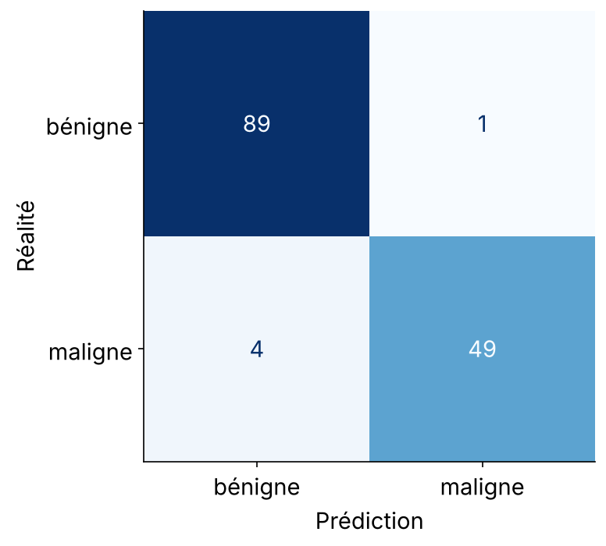
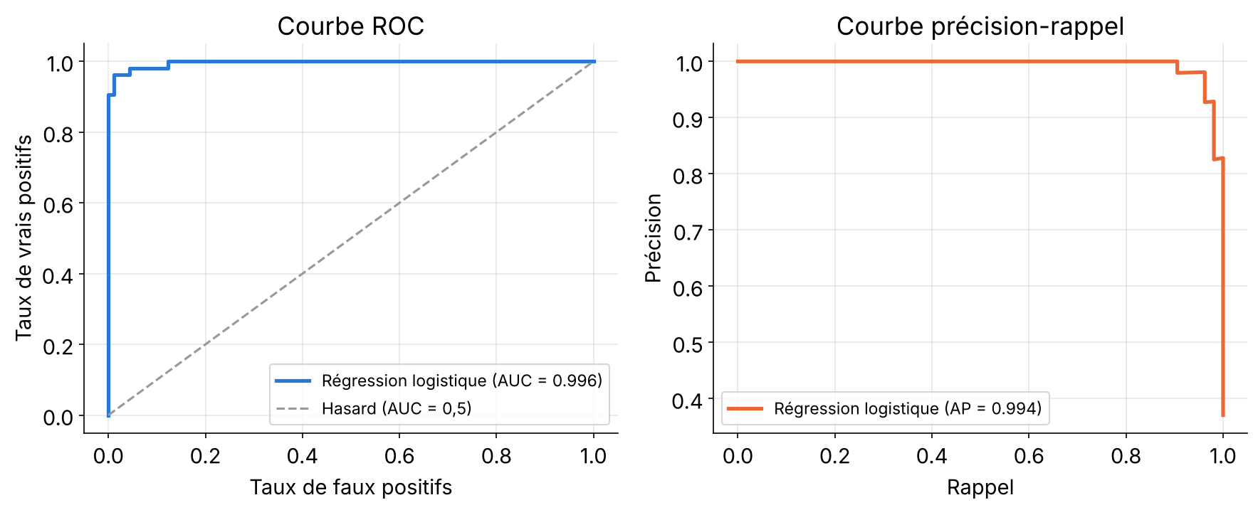
Confusion, ROC et précision-rappel
ÉVALUER
AUC ROC = 0.996 : probabilité qu'un cas malin reçoive un score plus élevé qu'un cas bénin.
Précision moyenne = 0.994 : plus informative quand la classe positive est rare.
ISM École d’ingénieurs · Python · L3 IA · Séance 4 — scikit-learn
22 / 41
Notes:
Ces courbes évaluent le score du modèle, indépendamment du seuil de 0,5. La courbe ROC trace le taux de vrais positifs contre le taux de faux positifs pour tous les seuils. La courbe précision-rappel est plus exigeante quand la classe positive est minoritaire, car elle ignore les vrais négatifs, nombreux et faciles. Ici les deux sont proches de 1 : le classement est excellent. La matrice de confusion, à gauche, montre les 4 faux négatifs et le seul faux positif. Le problème vient donc du seuil, pas du modèle.

Slide 22
Optimiser le seuil de décision
ÉVALUER
from sklearn.model_selection import TunedThresholdClassifierCV
from sklearn.metrics import recall_score, make_scorer, fbeta_score
# F2 : le rappel compte deux fois plus que la précision
ajuste = TunedThresholdClassifierCV(clf, scoring=make_scorer(fbeta_score, beta=2),
cv=5, random_state=42).fit(Xc_tr, yc_tr)
for nom, m in [("seuil 0,50", clf), (f"seuil {ajuste.best_threshold_:.2f}", ajuste)]:
p = m.predict(Xc_te)
print(f"{nom} : rappel = {recall_score(yc_te, p):.3f} "
f"faux positifs = {((p == 1) & (yc_te == 0)).sum()}")
seuil 0,50 : rappel = 0.925 faux positifs = 1
seuil 0.35 : rappel = 0.943 faux positifs = 1
Seuil abaissé à 0,35 : un cancer détecté en plus, aucun faux positif en plus.
ISM École d’ingénieurs · Python · L3 IA · Séance 4 — scikit-learn
23 / 41
Notes:
Par défaut, predict compare la probabilité à 0,5. Ce seuil est arbitraire. TunedThresholdClassifierCV cherche le seuil qui maximise une métrique, par validation croisée sur l'entraînement, donc sans fuite. On choisit le F2, qui accorde deux fois plus de poids au rappel. Optimiser le rappel seul est une erreur : il suffit de tout prédire malin pour obtenir un rappel de 1. Résultat : seuil abaissé à 0,35, un cancer manqué de moins, sans faux positif supplémentaire.

Slide 23
Des probabilités dignes de confiance
ÉVALUER
from sklearn.naive_bayes import GaussianNB
from sklearn.calibration import CalibratedClassifierCV
from sklearn.metrics import brier_score_loss
nb = make_pipeline(StandardScaler(), GaussianNB()).fit(Xc_tr, yc_tr)
nb_cal = CalibratedClassifierCV(make_pipeline(StandardScaler(), GaussianNB()),
method="isotonic", cv=5).fit(Xc_tr, yc_tr)
for nom, m in [("Naive Bayes", nb), ("Naive Bayes calibré", nb_cal), ("Régression logistique", clf)]:
proba = m.predict_proba(Xc_te)[:, 1]
print(f"{nom:22} Brier = {brier_score_loss(yc_te, proba):.4f}")
Naive Bayes Brier = 0.0530
Naive Bayes calibré Brier = 0.0367
Régression logistique Brier = 0.0224
Brier = moyenne de (p − y)², plus bas = mieux : de 0,053 à 0,037 après calibration.
ISM École d’ingénieurs · Python · L3 IA · Séance 4 — scikit-learn
24 / 41
Notes:
Un modèle est calibré si, parmi les cas auxquels il donne 80 %, environ 80 % sont effectivement positifs. Naive Bayes classe bien mais donne des probabilités extrêmes, proches de 0 ou 1. CalibratedClassifierCV réapprend la correspondance entre score et probabilité, ici par régression isotonique, avec une validation croisée interne. Le score de Brier, moyenne de (p − y)², passe de 0,053 à 0,037 ; plus il est bas, mieux c'est. C'est crucial pour le TP4 : des probabilités de victoire servent à simuler une saison entière.

Slide 24
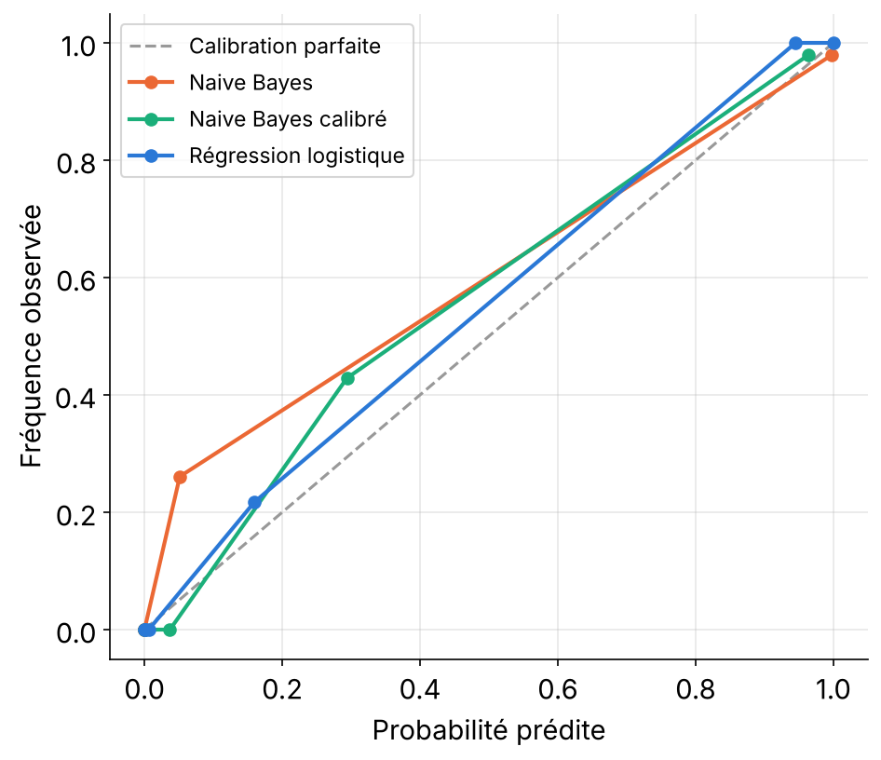
Lire un diagramme de fiabilité
ÉVALUER
Diagonale : calibration parfaite. Quand le modèle annonce 70 %, l'événement arrive 7 fois sur 10.
Naive Bayes : s'écarte de la diagonale, ses probabilités sont trop extrêmes.
Après calibration et régression logistique : proches de la diagonale.
ISM École d’ingénieurs · Python · L3 IA · Séance 4 — scikit-learn
25 / 41
Notes:
calibration_curve regroupe les prédictions par tranches de probabilité et compare, dans chaque tranche, la probabilité moyenne annoncée à la fréquence observée. Une courbe au-dessus de la diagonale signifie que le modèle sous-estime, en dessous qu'il surestime. Avec seulement 143 cas de test, les courbes sont bruitées : on lit la tendance, pas chaque point. Dans le TP4, on trace ce diagramme pour chaque issue : domicile, nul et extérieur.

Slide 25
La fuite de données, démontrée
ÉVALUER
from sklearn.feature_selection import SelectKBest, f_classif
from sklearn.model_selection import cross_val_score
rng = np.random.default_rng(0)
Xb = rng.normal(size=(200, 5000)) # 5 000 colonnes de pur bruit
yb = rng.integers(0, 2, size=200) # étiquettes au hasard
# MAUVAIS : sélection des variables sur TOUTES les données, puis validation
X_sel = SelectKBest(f_classif, k=20).fit_transform(Xb, yb)
faux = cross_val_score(LogisticRegression(), X_sel, yb, cv=5).mean()
# BON : la sélection est refaite dans chaque pli, grâce au pipeline
pipe = make_pipeline(SelectKBest(f_classif, k=20), LogisticRegression())
vrai = cross_val_score(pipe, Xb, yb, cv=5).mean()
print(f"Avec fuite : {faux:.2f} Sans fuite : {vrai:.2f}")
Avec fuite : 0.79 Sans fuite : 0.51
Données 100 % aléatoires : 79 % est une illusion, 51 % est la vérité.
ISM École d’ingénieurs · Python · L3 IA · Séance 4 — scikit-learn
26 / 41
Notes:
Expérience frappante : des données entièrement aléatoires, sans aucun lien avec la cible. Un modèle honnête doit obtenir environ 50 %. En sélectionnant les 20 meilleures colonnes sur toutes les données avant la validation croisée, on choisit des colonnes qui, par hasard, corrèlent avec les étiquettes de validation : on obtient 79 %, un faux résultat spectaculaire. Dans un pipeline, la sélection est refaite dans chaque pli et le score retombe à 51 %. Ce type d'erreur a déjà invalidé des publications scientifiques.

Slide 26
Données temporelles : TimeSeriesSplit
ÉVALUER
pli 0
from sklearn.model_selection import TimeSeriesSplit
tss = TimeSeriesSplit(n_splits=4)
pli 1
for i, (tr, va) in enumerate(tss.split(np.arange(20))):
print(f"pli {i} : train {tr.min()}–{tr.max():>2} "
pli 2
f"validation {va.min():>2}–{va.max()}")
pli 3
pli 0 : train 0– 3 validation 4–7
pli 1 : train 0– 7 validation 8–11
pli 2 : train 0–11 validation 12–15
entraînement : le passé
pli 3 : train 0–15 validation 16–19
validation : le futur
Les matchs du TP4 sont datés : jamais de futur dans l'entraînement.
non utilisé
Notes:
Quand les lignes sont ordonnées dans le temps, KFold avec mélange entraîne sur des matchs de mars pour prédire des matchs de janvier : c'est une fuite temporelle. TimeSeriesSplit entraîne toujours sur le passé et valide sur la période suivante, avec un entraînement qui grandit. Il faut trier les données par date avant. C'est exactement le protocole exigé dans le TP4 : la validation croisée utilise TimeSeriesSplit et le test est la dernière saison.

Slide 27
Modèles et optimisation
04
Biais, variance, hyperparamètres et interprétation.
ISM École d’ingénieurs · Python · L3 IA · Séance 4 — scikit-learn
28 / 41
Notes:
Partie 4, environ 20 minutes. On passe du protocole aux modèles eux-mêmes : comment régler leur complexité et comprendre ce qu'ils ont appris.

Slide 28
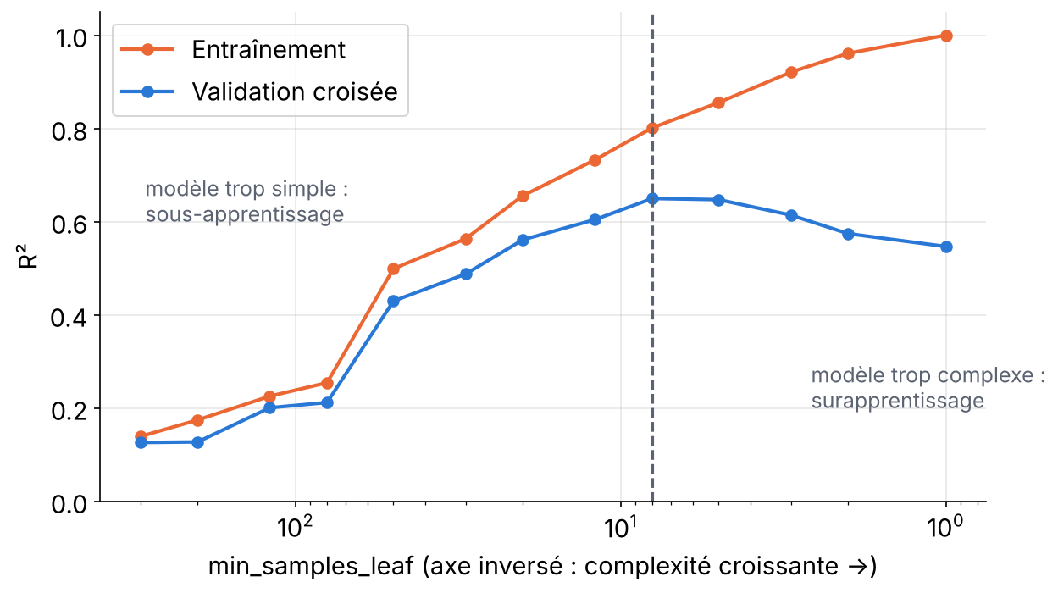
Biais et variance : la courbe de validation
MODÈLES
Trop complexe (1 exemple par feuille) : R² entraînement 1.00, validation 0.55.
Trop simple (300 par feuille) : validation 0.13.
Optimum à 8 exemples par feuille : validation 0.65.
ISM École d’ingénieurs · Python · L3 IA · Séance 4 — scikit-learn
29 / 41
Notes:
validation_curve fait varier un seul hyperparamètre, ici min_samples_leaf d'un arbre de décision. L'axe est inversé pour que la complexité augmente vers la droite. À droite, l'arbre mémorise : R² parfait à l'entraînement, 0,55 en validation, c'est la variance, ou surapprentissage. À gauche, l'arbre est trop contraint : il rate des structures réelles, c'est le biais, ou sous-apprentissage. Le meilleur compromis est au milieu. L'écart entre les deux courbes est le premier diagnostic à regarder.

Slide 29
Panorama des modèles utiles
MODÈLES
Modèle | Points forts | Attention à
LogisticRegression · Ridge | Rapides, interprétables, bien calibrés | Relations non linéaires
RandomForest | Robuste, peu de réglages | Lourd en mémoire, probabilités peu calibrées
HistGradientBoosting | Souvent le meilleur sur tableaux, gère les NaN | Surapprend sans réglage
SVC · KNN | Frontières complexes, petits jeux | Lents sur gros volumes, mise à l'échelle
PoissonRegressor | Comptages : buts, accidents, ventes | Cible entière positive uniquement
ISM École d’ingénieurs · Python · L3 IA · Séance 4 — scikit-learn
30 / 41
Notes:
Pour les données tabulaires, la règle pratique est : commencer par un modèle linéaire régularisé, qui sert de référence, puis essayer HistGradientBoosting. Les réseaux de neurones battent rarement le gradient boosting sur ce type de données. PoissonRegressor est mis en avant car le TP4 l'utilise pour prédire le nombre de buts de chaque équipe, une approche classique en analyse sportive.

Slide 30
Recherche aléatoire d'hyperparamètres
MODÈLES
from sklearn.model_selection import RandomizedSearchCV
from scipy.stats import loguniform, randint
hgb = make_pipeline(prep, HistGradientBoostingRegressor(random_state=42))
e = "histgradientboostingregressor__" # préfixe = nom de l'étape
grille = {e + "learning_rate": loguniform(0.01, 0.3),
e + "max_depth": randint(2, 8), e + "min_samples_leaf": randint(10, 80)}
rech = RandomizedSearchCV(hgb, grille, n_iter=30, cv=cv, random_state=42,
scoring="neg_mean_absolute_error", n_jobs=-1)
rech.fit(X_train, y_train)
print(f"MAE CV : {-rech.best_score_:,.0f} FCFA")
for k, v in rech.best_params_.items():
print(k.split("__")[1], "=", round(v, 3))
MAE CV : 49,301 FCFA
learning_rate = 0.283
max_depth = 2
min_samples_leaf = 12
De 53 400 à 49 300 FCFA, mais toujours derrière Ridge : régler n'est pas changer de famille.
ISM École d’ingénieurs · Python · L3 IA · Séance 4 — scikit-learn
31 / 41
Notes:
RandomizedSearchCV tire 30 combinaisons au hasard dans des distributions : loguniform pour le taux d'apprentissage, qui varie sur plusieurs ordres de grandeur, randint pour les entiers. À budget égal, c'est souvent plus efficace qu'une grille exhaustive. Le double tiret bas désigne un paramètre d'une étape du pipeline. Le gradient boosting passe de 53 400 à 49 300 FCFA, mais reste derrière Ridge à 47 700 : l'optimisation ne change pas la hiérarchie. Les arbres retenus sont très peu profonds, signe que le problème est presque additif.

Slide 31
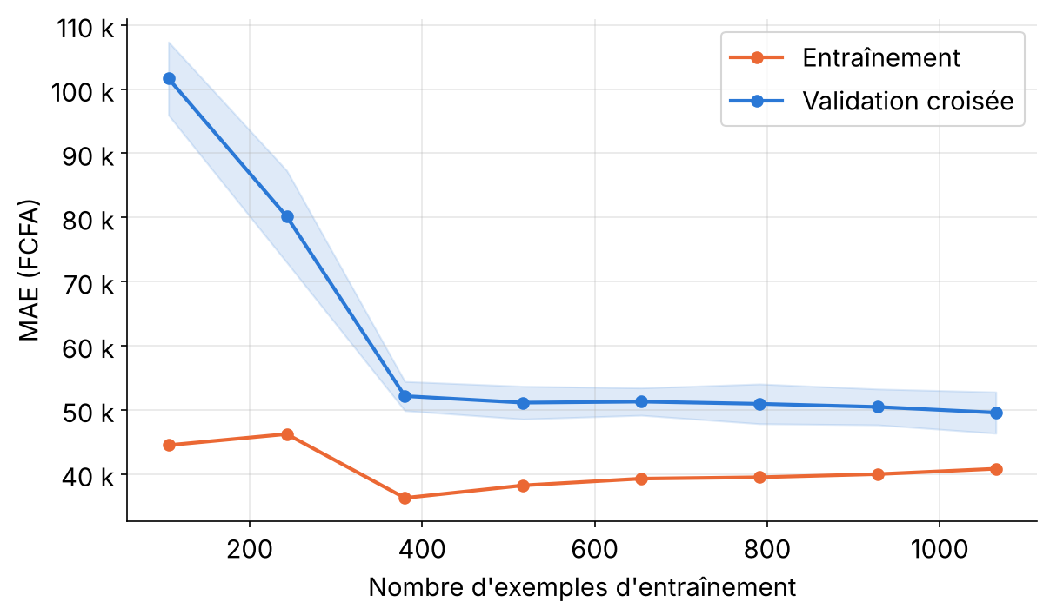
Faut-il plus de données ?
MODÈLES
Avec 10 % des données : MAE de validation 102 k FCFA.
Avec 100 % : 50 k FCFA, et la courbe descend encore.
Diagnostic : collecter plus de saisons améliorerait encore le modèle.
ISM École d’ingénieurs · Python · L3 IA · Séance 4 — scikit-learn
32 / 41
Notes:
learning_curve réentraîne le modèle sur des fractions croissantes des données. Si la courbe de validation descend encore à droite, plus de données aidera. Si les deux courbes se rejoignent à un niveau élevé, il faut un modèle plus riche ou de meilleures variables, pas plus de données. Cette question a un coût réel en entreprise : collecter des données coûte cher, et ce graphique permet d'y répondre avant de dépenser.

Slide 32
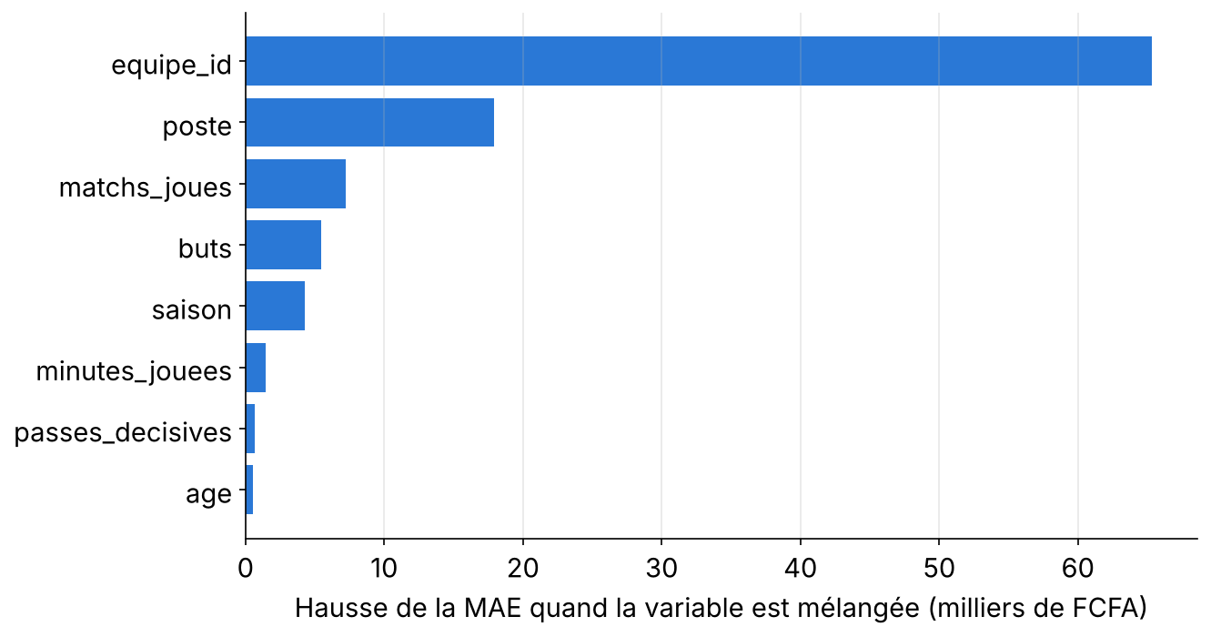
Qu'a appris le modèle ?
MODÈLES
from sklearn.inspection import permutation_importance
imp = permutation_importance(rech.best_estimator_, X_val, y_val, n_repeats=20,
random_state=42, scoring="neg_mean_absolute_error")
res = pd.Series(imp.importances_mean, index=X_val.columns)
print((res / 1000).round(1).sort_values(ascending=False).head(4))
equipe_id 65.3
Hausse de l'erreur en milliers de FCFA quand une colonne est mélangée.
poste 17.9
matchs_joues 7.2
buts 5.5
Le club domine ici. Cette importance ne prouve pas un effet causal.
dtype: float64
ISM École d’ingénieurs · Python · L3 IA · Séance 4 — scikit-learn
33 / 41
Notes:
L'importance par permutation mélange une colonne du test et mesure la dégradation du score. Si mélanger equipe_id fait grimper l'erreur de 65 000 FCFA, le modèle s'appuie fortement sur le club. Avantages : fonctionne pour tout modèle, se calcule sur le test, et porte sur les colonnes d'origine plutôt que sur les indicatrices. Limite : deux variables corrélées se partagent l'importance, et chacune peut paraître peu utile. Une importance n'est pas une causalité.

Slide 33
Classes déséquilibrées
MODÈLES
from sklearn.datasets import make_classification
from sklearn.metrics import accuracy_score, balanced_accuracy_score, recall_score
Xd, yd = make_classification(n_samples=4000, weights=[0.95], flip_y=0.01,
n_informative=4, random_state=0)
Xd_tr, Xd_te, yd_tr, yd_te = train_test_split(Xd, yd, stratify=yd, random_state=0)
for cw in [None, "balanced"]:
p = LogisticRegression(class_weight=cw).fit(Xd_tr, yd_tr).predict(Xd_te)
print(f"class_weight={str(cw):9} exactitude={accuracy_score(yd_te, p):.3f} "
f"équilibrée={balanced_accuracy_score(yd_te, p):.3f} "
f"rappel minorité={recall_score(yd_te, p):.3f}")
class_weight=None exactitude=0.954 équilibrée=0.590 rappel minorité=0.182
class_weight=balanced exactitude=0.682 équilibrée=0.661 rappel minorité=0.636
95 % d'exactitude sans rien détecter : toujours regarder l'exactitude équilibrée.
ISM École d’ingénieurs · Python · L3 IA · Séance 4 — scikit-learn
34 / 41
Notes:
5 % de positifs. Sans pondération, le modèle obtient 95,4 % d'exactitude en prédisant presque toujours la classe majoritaire : il ne détecte que 18 % des positifs. class_weight='balanced' pondère les erreurs inversement à la fréquence des classes : l'exactitude chute, mais l'exactitude équilibrée et le rappel de la minorité augmentent fortement. Morale : l'exactitude seule est trompeuse dès que les classes sont déséquilibrées. Dans le TP4, les matchs nuls sont la classe minoritaire et quasiment jamais prédits.

Slide 34
Non supervisé et production
05
Trouver des groupes, puis livrer le modèle.
ISM École d’ingénieurs · Python · L3 IA · Séance 4 — scikit-learn
35 / 41
Notes:
Partie 5, environ 10 minutes. Un aperçu du non supervisé, puis le passage en production et la check-list de l'expert.

Slide 35
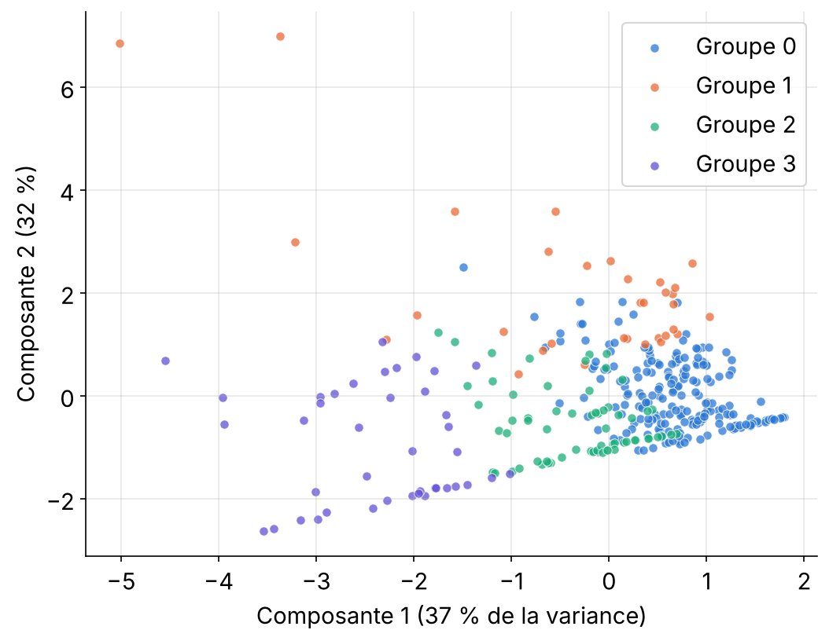
K-means et ACP : des profils de joueurs
NON SUPERVISÉ
k=2 silhouette=0.403
k=3 silhouette=0.358
k=4 silhouette=0.368
k=5 silhouette=0.375
k=6 silhouette=0.392
buts_90 passes_90 cartons_90 minutes_match
0 0.08 0.07 0.17 80.69
1 0.51 0.12 0.14 63.47
2 0.08 0.04 0.14 42.72
3 0.06 0.11 0.63 38.01
k=4 est illustratif (la silhouette préfère k=2). Profils : titulaires, buteurs, remplaçants, joueurs à cartons.
ISM École d’ingénieurs · Python · L3 IA · Séance 4 — scikit-learn
36 / 41
Notes:
Joueurs de 2025-2026 ayant joué au moins 450 minutes, décrits par 4 statistiques ramenées à 90 minutes, puis standardisées : K-means utilise des distances, la mise à l'échelle est obligatoire. Honnêteté : la silhouette est maximale pour k = 2, mais k = 4 donne des groupes plus faciles à interpréter. Le groupe 1 marque 0,51 but par 90 minutes et compte 30 attaquants sur 33. Le choix de k est un compromis entre métrique et sens métier. L'ACP projette en 2D pour visualiser ; les deux axes conservent 69 % de la variance.

Slide 36
Sauvegarder et réutiliser le pipeline
PRODUCTION
import joblib
joblib.dump(rech.best_estimator_, "modele_salaire.joblib")
charge = joblib.load("modele_salaire.joblib") # ailleurs, plus tard
nouveau = pd.DataFrame([{"matchs_joues": 28, "minutes_jouees": 2300, "buts": 12,
"passes_decisives": 5, "age": 24.5, "poste": "Attaquant",
"equipe_id": "E01", "saison": "2025-2026"}])
print(f"Salaire prédit : {charge.predict(nouveau)[0]:,.0f} FCFA")
Salaire prédit : 860,119 FCFA
Le pipeline entier voyage : prétraitement + modèle. Même version de scikit-learn au chargement.
ISM École d’ingénieurs · Python · L3 IA · Séance 4 — scikit-learn
37 / 41
Notes:
On sauvegarde le pipeline complet, prétraitement compris : en production, on lui donne une ligne brute avec les mêmes colonnes et il fait tout. Deux précautions : charger avec la même version de scikit-learn que celle de l'entraînement, et ne jamais charger un fichier joblib d'origine inconnue, car il peut exécuter du code arbitraire. Pour aller plus loin, ce pipeline peut être servi dans l'application Streamlit de la séance 3.

Slide 37
Check-list de l'expert
BONNES PRATIQUES
Fuite
Test unique
Référence
Tout prétraitement appris dans le Pipeline, jamais avant le découpage.
Évaluer une fois le modèle figé. Toute décision fondée sur le test crée une fuite.
Toujours comparer à un modèle naïf : la classe majoritaire, la moyenne.
Temps
Métrique
Pièges techniques
Données datées : TimeSeriesSplit, et le test est la période la plus récente.
Choisie selon le coût métier. L'exactitude trompe dès que les classes sont déséquilibrées.
OneHotEncoder dense avant HGB, random_state fixé, versions notées.
ISM École d’ingénieurs · Python · L3 IA · Séance 4 — scikit-learn
38 / 41
Notes:
Ces six points serviront de grille de lecture pour le TP4. Le modèle naïf est souvent oublié : dire que son modèle a 48 % d'exactitude ne veut rien dire si prédire toujours la victoire à domicile en donne 43 %. Le piège technique le plus fréquent cette année : HistGradientBoosting refuse la sortie creuse du OneHotEncoder, d'où sparse_output=False.

Slide 38
Aide-mémoire scikit-learn
BONNES PRATIQUES
Besoin | Outil
Prétraiter par type de colonne | ColumnTransformer · make_pipeline
Valider et comparer | cross_validate · KFold · TimeSeriesSplit
Optimiser les hyperparamètres | RandomizedSearchCV · loguniform · randint
Régler le seuil · calibrer | TunedThresholdClassifierCV · CalibratedClassifierCV
Diagnostiquer | validation_curve · learning_curve
Expliquer | permutation_importance · get_feature_names_out
Sauvegarder | joblib.dump · joblib.load
ISM École d’ingénieurs · Python · L3 IA · Séance 4 — scikit-learn
39 / 41
Notes:
Slide à photographier. Chaque ligne correspond à une partie du cours et sera utile dans le TP4. La documentation officielle de scikit-learn est l'une des meilleures de l'écosystème Python, avec un guide utilisateur qui explique la théorie derrière chaque outil : encourager les étudiants à la lire plutôt qu'à demander directement à une IA.

Slide 39
TP4 : prédire la Ligue Pro
TRAVAUX PRATIQUES
En binôme · niveau expert
Entraînement : 2023-24 et 2024-25. Test : 2025-26, utilisé une seule fois.
Variables sans fuite : forme récente, Elo, masse salariale
Références naïves, puis LogReg, forêt et HGB optimisés
Modèle de Poisson sur les buts, probabilités calibrées
Interprétation et simulation Monte Carlo de 2025-2026
Métrique principale : log-loss. À battre : 1,088 (fréquences des résultats).
Livrables : notebook reproductible et rapport de 4 pages.
ISM École d’ingénieurs · Python · L3 IA · Séance 4 — scikit-learn
40 / 41
Notes:
Distribuer l'énoncé Word. Le sujet réutilise les données football du TP2, déjà nettoyées. Prévenir : il est normal que les modèles ne battent les références que de peu, car le football est un sport à faible score et très aléatoire. Un binôme qui annonce 70 % d'exactitude a très probablement une fuite. Pour la séance, viser la fin des parties 1 et 2.

Slide 40
Ce qu'il faut retenir
SYNTHÈSE
Pipeline
Valider
Mesurer
Expliquer
Tout le prétraitement dans un seul objet
Validation croisée, test utilisé une fois
La métrique traduit le coût métier
Courbes, importances, calibration
Séance 5 · Deep learning et vision avec PyTorch et OpenCV
pip install torch opencv-python
ISM École d’ingénieurs · Python · L3 IA · Séance 4 — scikit-learn
41 / 41
Notes:
Quatre idées à retenir, une par partie. Annoncer la séance 5 : on passe aux réseaux de neurones et aux images, mais le protocole reste le même, avec découpage, validation et métrique choisie avant d'entraîner. Demander d'installer PyTorch avant la séance, version CPU suffisante. Rappeler la date de rendu du TP4.

